Slide 1
§3.4.3 质点的曲线运动
在自然坐标系中，质点动学方程分量式
——法向力(各力在法线方向投影的代数和)
——切向力(各力在切线方向投影的代数和)
ρ ——曲率半径

Slide 2
[例题4] 北京紫竹院公园有一旋风游戏机，大意如图所示.设大圆盘转轴OO´ 与铅直方向成 α =18°，匀速转动，角速度为ω₀= 0.84 rad/s. 离该轴 R ＝2.0 m 处又有与 OO´平行的PP´，绕 PP´ 转动的座椅与 PP´ 轴距离为 r =1.6m.为简单起见，设转椅静止于大圆盘.设椅座光滑，侧向力全来自扶手. 又设两游客质量均为 m =60 kg .求游客处于最高点B和较低点A处时受座椅的力.
O
ω₀
P
α
B
A
r
R
O´
P´

Slide 3
O
ω₀
P
A
B
α
B
A
R
r
O´
P´
[解] 游客作圆周运动. A、B二人受力分析如上右图
根据牛顿第二、三定律，得

Slide 4
分量式
解之得

Slide 5
16.3°
与e_{t} 约成16.3°
B
与 e_{n} 约成3°
3°
A

Slide 6
§3.4.4 质点的平衡
质点平衡条件——质点处于平衡时，作用于质点的合力等于零.
质点平衡方程
直角坐标系中的分量式

Slide 7
[例题5] 将绳索在木桩上绕几圈，能使绳的一端受到极大拉力，例如拴着一头牛，只要用很小的力拽住绳的另一端，即可将绳索固定，原因在哪里？如图表示绳与圆柱体在AB弧段上接触且无相对滑动，弧AB对应的圆心角θ 称为“包角”. 和 分别表示A点和B点绳的张力.设绳与圆柱间的静摩擦系数为μ₀ ，不计绳的质量.求在 一定的条件下， 的最大值 .
A
B
θ

Slide 8
A
B
θ
dθ
[解]在绳AB段上想象的截取小弧段对应于圆心角dθ ，受力如右上图所示.
设张力
圆柱体给绳的支撑力
静摩擦力
根据质点平衡方程，得

Slide 9
建自然坐标系，将上式投影，
得
略去二级无穷小量，得

Slide 10
由此二式消去F_{N} 得

Slide 11
§3.5 非惯性中的动力学
§3.5.1 直线加速参考系中的惯性力
§3.5.2 离心惯性力
§3.5.3 科里奥利力

Slide 12
§3.5 非惯性中的动力学
§3.5.1 直线加速参考系中的惯性力
问题：
动画演示
a =0
a ≠ 0
车的a = 0 时单摆和小球的状态符合牛顿定律，
a≠0时单摆和小球的状态为什么不符合牛顿定律？

Slide 13
设动参考系O´ 相对于静参考系O以加速度 作直线加速运动,则质点在O´系中的加速度 和质点在O系中的加速度 关系为
真实力
所以
即
其中
平移惯性力

Slide 14
[例题1] 杂技演员站在沿倾角为 α 的斜面下滑的车厢内，以速率v₀ 垂直于斜面上抛红球，经时间 t₀ 后又以v₀ 垂直于斜面上抛一蓝球. 车厢与斜面无摩擦.问二球何时相遇.
v₀
v₀
y
O
α
[解] 以车厢为参考系，

Slide 15
以出手高度为坐标原点建立坐标系Oy，以抛出红球时为计时起点.对红球和蓝球分别有
两球相遇时 ，得相遇时间为
[讨论]因 t = t₀ 时才抛蓝球，故应 t_{遇}≥ t₀ .因而要求
即必在红球返回 y ＝ 0 之前抛出蓝球.

Slide 16
[例题2] 如图所示情况中，若忽略一切摩擦. 试求两物体的相对加速度.
y
[解]m₁在非惯性系中，取动坐标系x’沿斜面
m₁
m₂
h
y
受力分析如图
x
θ
x₂
O
x₁
F_{N}
F_{N}
x´
m₁g

Slide 18
§3.5.2 离心惯性力
动画演示
物体位于过原点而垂直转轴的平面内，相对于圆盘静止，则
对于观察者1：
对于观察者2：
其中:
——离心惯性力(离心力)

Slide 19
[例题3] 北京紫竹院公园有一旋风游戏机，大意如图所示.设大圆盘转轴OO´与铅直方向成 α =18°，匀速转动，角速度为ω₀= 0.84 rad/s 。离该轴 R ＝2.0 m 处又有与 OO´平行的PP´ ，绕 PP´ 转动的座椅与 PP´ 轴距离为 r =1.6m.为简单起见，设转椅静止于大圆盘.设椅座光滑，侧向力全来自扶手.又设两游客质量均为 m =60 kg .求游客处于最高点B和较低点A处时受座椅的力.
O
ω₀
P
要求在非惯性系中求解.
α
B
A
r
R
O´
P´

Slide 20
A
B
[解] 选大转盘为参考系，

Slide 21
3.科里奥利力
考虑物体相对地面走的是曲线，则相对转盘走的是直线.
ω
O
O
C
A
D´
B
D
设物体相对转盘速度为

Slide 22
设物体向右方的加速度为a_{K}
比较以上两式，得
——科里奥利加速度
质点相对转盘走的是直线
考虑到方向
——科里奥利力

Slide 23
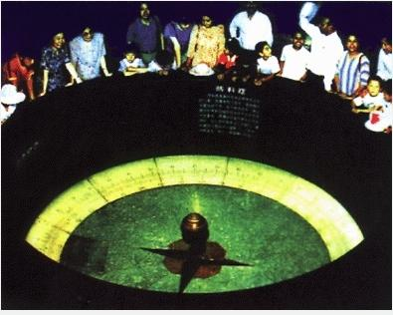
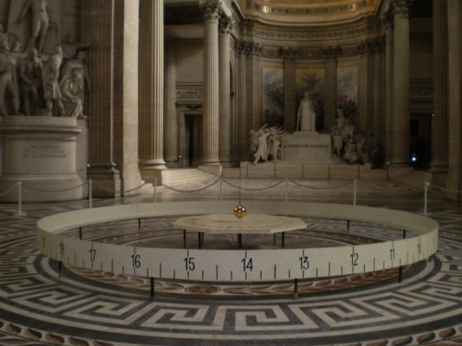
科里奥利力的应用---傅科摆
傅科摆是法国物理学家傅科（J.B.L.Foucault）1851年在巴黎国葬院的圆拱屋顶上悬挂的一个摆长约67米、摆锤重28千克的大单摆。随着每一次摆动，地上巨大的沙盘便留下摆锤运动的痕迹

Slide 24
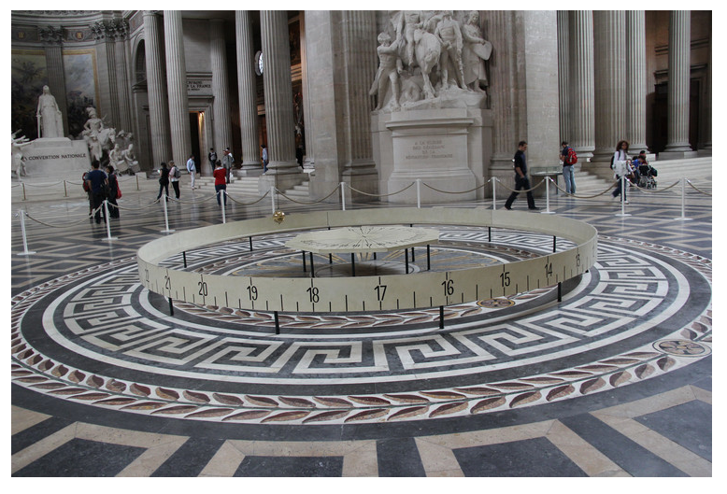

Slide 25
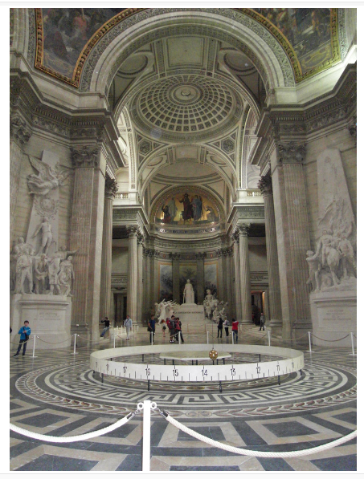

Slide 26
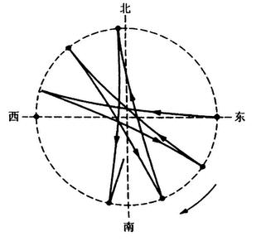
单摆每一次摆动，都会在地上巨大的沙盘留下摆锤运动的痕迹，但是这只大单摆至始至终都没有按一条直线来回往复
傅科第一个证明了地球的自转！
图4-3 北半球傅科摆摆动平面的旋转轨迹

Slide 27
傅科摆原理：
摆动可以看作一种往复的直线运动，在地球上的摆动会受到地球自转的影响。摆面就会受到科里奥利力的影响，而产生一个与地球自转方向相反的扭矩，从而使得摆面发生转动。

Slide 28
§3.6 用冲量表述的动量定理
§3.6.1 力的冲量
§3.6.2 用冲量表述的动量定理

Slide 29
§3.6 用冲量表述的动量定理
§3.6.1 力的冲量
冲量——力对时间的积累作用，是矢量.
力在Δt 内的元冲量
力在 t - t₀ 时间间隔内的冲量
平均力定义

Slide 30
平均力的冲量
单位:
冲力——作用时间很短且量值变化很大的力.
元冲量与F 的方向一致,而一段时间间隔内力的冲量的方向决定于这段时间诸元冲量矢量和的方向.

Slide 31
§3.6.2 用冲量表述的动量定理
力对时间的积累效果?
微分形式
积分形式
即:力在时间上的积累作用产生的效果是使质点的动量增加.
冲量的方向——速度增量的方向.

Slide 32
[例题1] 气体对容器壁的压强是由大量分子碰撞器壁产生的. 从分子运动角度研究气体压强，首先要考虑一个分子碰撞器壁的冲量. 设某种气体分子质量为m，以速率 v 沿与器壁法线成60° 的方向运动与器壁碰撞，反射到容器内，沿与法线成60° 的另一方向以速率 v 运动，如图所示，求该气体分子作用于器壁的冲量.
y
60°
60°
60°
A

Slide 33
[解] 将气体分子视为质点.
C
B
一个分子在一次碰撞器壁中动量的增量为
60°
60°
60°
A
即分子一次碰撞施于器壁的冲量为
即冲量可采用作图法，按几何关系（余弦定理、正弦定理等）求解.

Slide 34
§3.7 质点系的动量定理
和质心运动定理
§3.7.1 质点系动量定理
§3.7.2 质心运动定理
§3.7.3 质点系相对于质心系的动量

Slide 35
§3.7 质点系的动量定理
和质心运动定理
§3.7.1 质点系动量定理
质点系——有相互作用的若干个质点组成的系统.
内力——系统内各质点间的相互作用力.
外力——系统以外的其它物体对系统内任意一质点的作用力.
质点系动量 定理微分形式
质点系动量对时间的变化率等于外力的矢量和.

Slide 36
§2.质点系动量定理和质心运动定理
一.质点系动量定理
对于有n个质点的质点系,它们每个质点既所受外力,
也受内力. 若第i质点在t_{o}时刻动量为
受外力为
受系统内力
对质点i
对于质点系有运动方程:

Slide 37
故有:
若外力作用时间从t₀—t,则:
上式表明:作用于质点系的外力矢量和的冲量等于
质点系动量的增量.
上式称为质点系动量定理.

Slide 38
几点说明
(1)只有外力对体系的总动量变化有贡献，内力对体系的总动量变化没有贡献，但内力对动量在体系内部的分配是有作用的.
(2)
是过程量,积分效果
(3)牛顿第二定律只适于质点，动量定理既适于质点又适于质点系.
(4)动量定理只适用于惯性系, 对非惯性系，还应计入惯性力的冲量.

Slide 39
(5)动量定理是矢量式,应用时可用沿坐标轴的分量式求解, 如 x 轴分量式
即冲量在某一方向上的分量等于该方向上动量的增量.
也可采用作图法，按几何关系(余弦定理、正弦定理等)求解.

Slide 40
例题质量为M的均质细软绳，总长为L，下端刚好和水平面接触。使绳从静止自由下落。求下落l时，地面所受正压力
方法一 质点动量定理

Slide 41
方法二 质点系动量定理

Slide 42
§3.7.2 质心运动定理
1.质心
质点系动量定理
而
有
m ——总质量.

Slide 43
质点系中存在一个特殊点C ，
令
由上式所确定的空间点称质点系的质量中心(质心).
在直角坐标系质心坐标为
对由两个质点组成的质点系，有

Slide 44
质心必位于m₁与m₂的连线上，且质心与各质点距离与质点质量成反比.
动画演示

Slide 45
[例题3] 一质点系包括三质点，质量为
和 ，位置坐标各为
求质心坐标.
[解] 质心坐标
y
m₂
m₃
*C
O
x
m₁
质心在图中的 * 处.

Slide 46
2.质心运动定理
即
——质心运动定理
质心的行为与一个质点相同.
注： 在动力学上,质心是整个质点系的代表点，质心的运动只决定于系统的外力，内力不影响质心的运动.

Slide 47
3.说明：
(1)质心不是质点位矢的平均值，而是带权平均值，因与m有关，所以是动力学概念.
推论：质量均匀分布的物体，其质心就在物体的几何中心.
(2)质心的位矢与坐标原点的选取有关，但质心与体系各质点的相对位置与坐标原点的选取无关.
(3) 质心与重心的区别
质心是质点系全部质量和动量的集中点；
重心是重力的合力的作用点.
质心的意义比重心的意义更广泛更基本.

Slide 48
[例题4]三名质量相等的运动员手拉手脱离飞机作花样跳伞.由于作了某种动作，运动员D 质心加速度为 铅直向下；运动员 A 质心加速度为 ，与铅直方向成 ，加速度均以地球为参考系.求运动员B 的质心加速度. 运动员所在高度的重力加速度为g. 运动员出机舱后很长时间才张伞，不计空气阻力.
A
B
D

Slide 49
[解] 将三运动员简化为质点系，受外力只有重力，W表示各运动员所受重力. 建立直角坐标系，m表示各运动员质量，根据质心运动定理，
表示各运动员质心的加速度.将上式投影

Slide 50
得
或
y
A
D
O
B
x

Slide 51
§3.7.3 质点系相对于质心系的动量
质心坐标系——以质心为原点，坐标轴总与基本参考系平行.
质点系相对质心坐标系的动量
而
（质心系中质心位置矢量）
即质点系相对质心坐标系的动量总为零.

Slide 52
[例题2]如图表示传送带以水平速度 将煤卸入静止车厢内。每单位时间内有质量为 m₀ 的煤卸出，传送带顶部与车厢底板高度差为h，开始时车厢是空的，不考虑煤堆高度的改变. 求煤对车厢的作用力.
O
x
y

Slide 53
[解]把单位时间内落入车厢的煤视作质点系，并建立直角坐标系Oxy.
到达车厢前一瞬间，煤的速度
到达车厢后速度为零.
质点系动量的改变量
单位时间内车厢对煤的冲量
煤落到车厢时煤对车厢的冲力
取煤到达空车厢时为计时起点，车厢对煤的支撑力

Slide 54
煤作用于车厢的力等于上面两力之和，即

